Slide 1


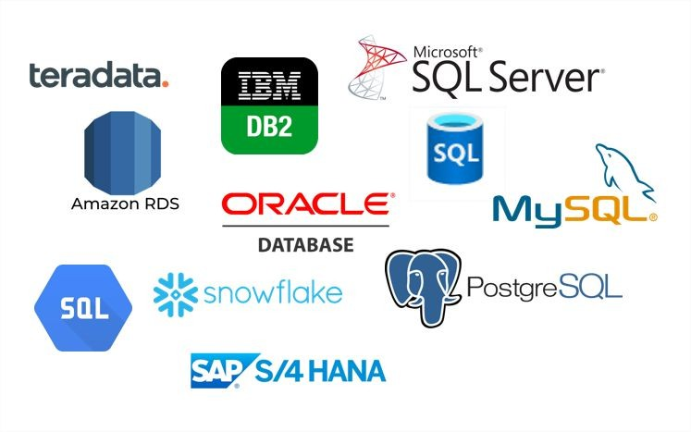
774 - Bases de datos 1
Laboratorio
Escuela de Ingeniería de Ciencias Y Sistemas Facultad de Ingeniería
Universidad de San Carlos de Guatemala

Slide 2


Agenda
Presentación Auxiliar de curso
Presentación de estudiantes
Evaluación de Conocimientos de Manejo e implementación de archivos
Senso de horarios de calificación
Presentación del programa del laboratorio
Evaluación de Conocimientos en bases de datos Despedida
Tarea de fortalecimiento académico

Slide 3


BIENVENIDA Y PRESENTACIÓN
¿Quien soy?
Heinz Ricardo Gomez Galindo
Analista Programador, baterista
Certificación de MsSql Server
9no y 10o Semestre
2do semestre en ser auxiliar

Slide 4

PRESENTACIÓN DE ESTUDIANTES
Conociendo a los estudiantes de manera aleatoria a través de sorteo para que se presenten ante la clase.
Quien eres?
Qué expectativa tienes del curso?
Alguna curiosidad sobre ti mismo?
Cómo te defines como estudiante?

Slide 5




EVALUACIÓN DE CONOCIMIENTOS PREVIOS
Preguntas de diagnóstico del curso Manejo e implementación de archivos.
Objetivos de la actividad:
Identificar cuánto recuerdan del curso anterior.
Explorar conocimientos previos sobre el nuevo curso.
Adaptar el enfoque del curso según el nivel del grupo.

Slide 6

Senso de horarios de calificación
Practicas y Proyectos
Horarios tentativos de calificación.
Al ser una curso hibrido, se propone
que las calificaciones sean en cada una de las evaluaciones parciales del curso magistral, a excepcion de la calificacion de la practica 2, la cual se debe definir una fecha interedia entre el primer y segundo parcial.

Slide 7


Presentación de programa
Competencias y objetivos del curso
Temarios y Contenidos Principales

Slide 8

EVALUACIÓN DE CONOCIMIENTOS DEL NUEVO CURSO
Cuestionario sobre Bases de datos 1

Slide 9
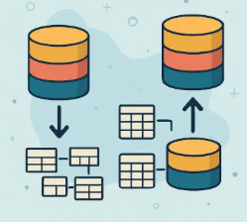
Tarea de fortalecimiento académico
Se debe realizar una investigación
Sobre normalización de bases de datos

Slide 10

¡GRACIAS POR SU ATENCIÓN!
DUDAS

